Slide 1
Применение электролиза (презентация учащегося)

Slide 2
Основная химическая промышленность
1) Получение галогенов, водорода.
2) Получение щелочей.
3) Электросинтез органических веществ - Получают сложные фторорганические соединения, тетраалкильные производные свинца, например себациновую ( декандиновую) кислоту и др.

Slide 3
Металлургия
1)Получение щелочей. (из расплавов)
2)Получение малоактивных металлов. (из растворов)
3)Рафинирование (очистка) металлов – очищают Cu, Ni, Pb и др.

Slide 4
Гальваностегия
это процесс, который позволяет покрыть изделие слоем (плёнкой) благородного металла защитить его от коррозии, повысить стойкость на износ, произвести декоративную отделку. Гальванические цеха есть на многих металлургических и других заводах.

Slide 5
Покрытие предметов слоем благородного металла

Slide 6
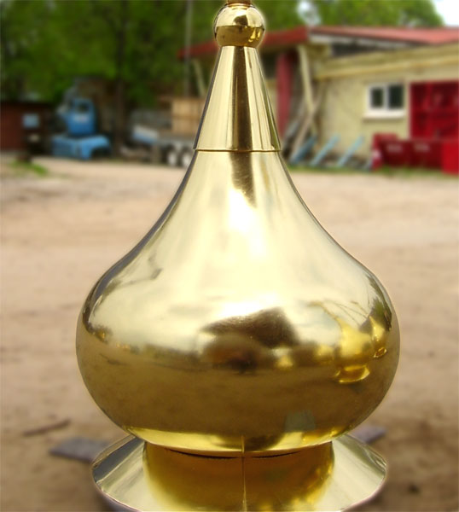

Slide 7
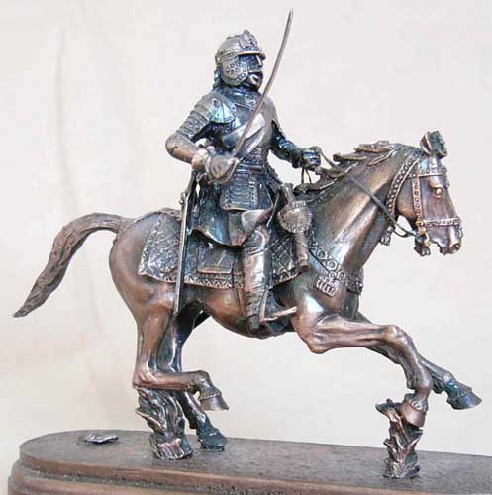

Slide 8
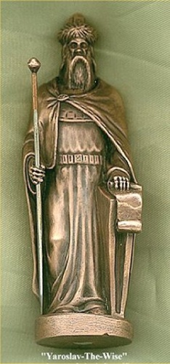

Slide 9
ГАЛЬВАНОПЛАСТИКА
это получение электролитическим способом более толстых отложений (до нескольких миллиметров).

Slide 10
В 1837 г. русский ученый Б.С. Якоби открыл способ получения абсолютно точных рельефных копий предмета. Для этого с предмета делают слепок из пластичного материала (гипс, воск) и помещают его в электролитическую ванну в качестве катода. При пропускании через ванну электрического тока слепок покрывается слоем металла. Затем слепок отделяют от полученной копии и используют снова. Гальванопластика позволяет быстро изготавливать металлические копии и воспроизводить их в любом количестве. Так изготавливают медали, монеты, произведения искусства.

Slide 11
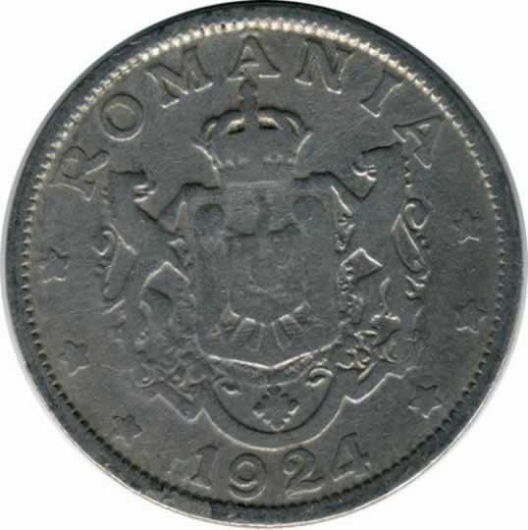
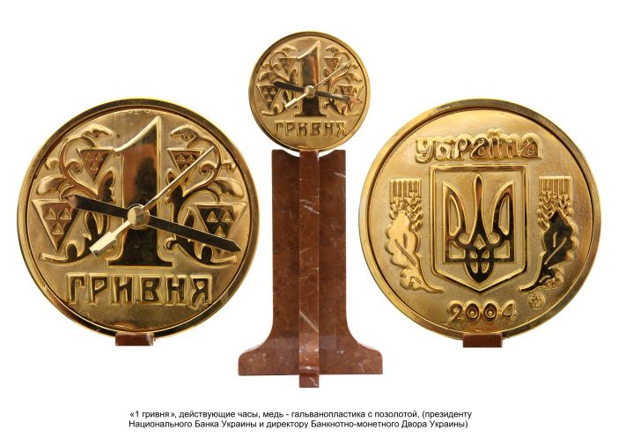
Изготовление медалей, монет.

Slide 12
В 1845 г. в Санкт – Петербурге было организовано предприятие герцога Лихтенбергского, на котором таким способом изготавливали барельефы для Исаакиевского и Петропавловского соборов, Эрмитажа, Зимнего дворца, Большого театра. Позолота прекрасно сохранилась до наших дней.

Slide 13
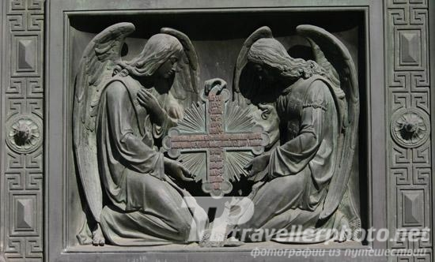
Произведения искусства:
Барельефы для: Исаакиевского собора

Slide 14
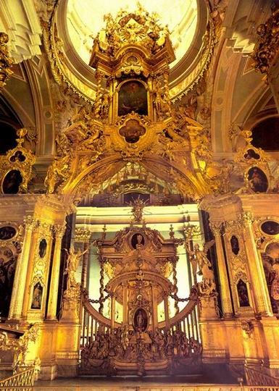
Петропавловского собора

Slide 15
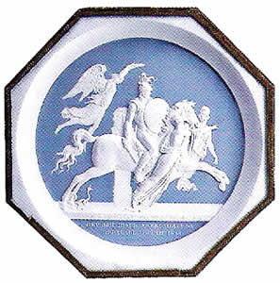
Эрмитажа

Slide 16
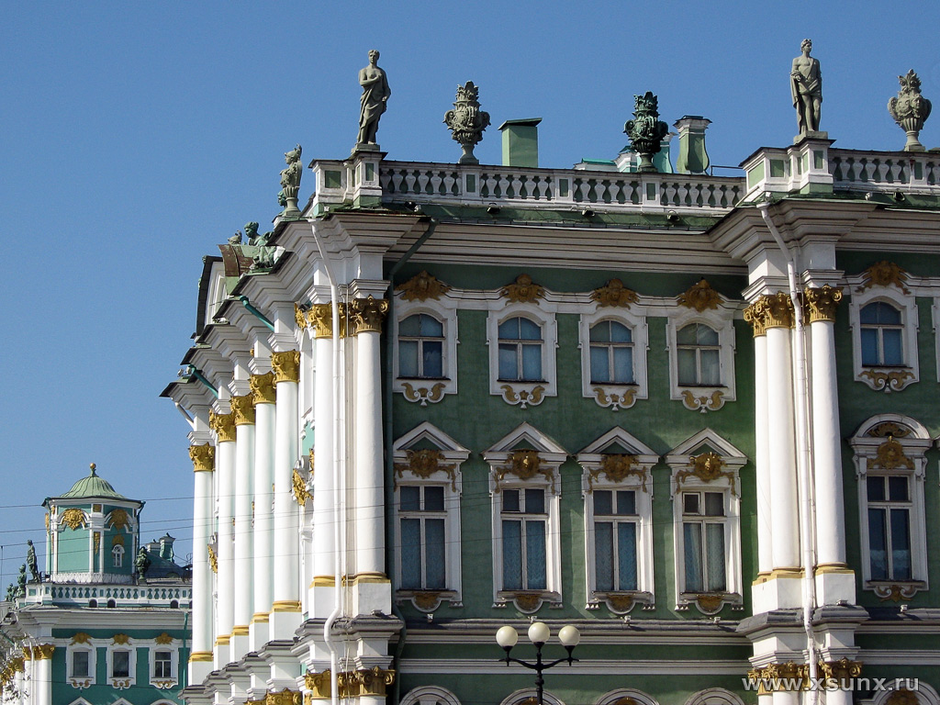
Зимнего дворца

Slide 17
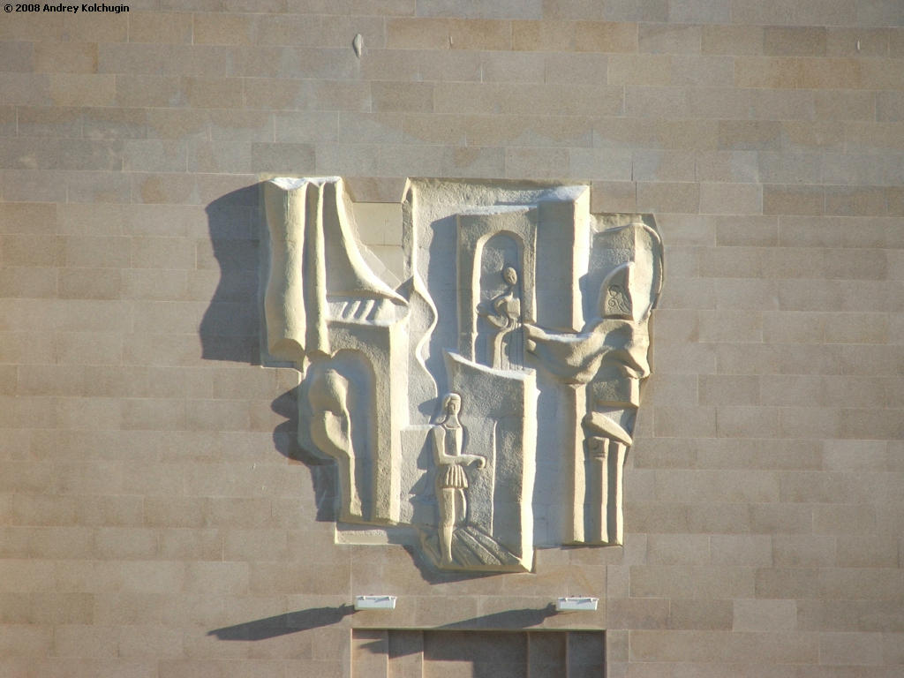
Большого театра

Slide 18
В 1888 г. немецкий инженер Берлинер предложил использовать в качестве носителя звука цинковый диск, покрытый тонким слоем воска. С диска снимали металлическую копию – матрицу. Затем, воспроизводя копии матрицы штамповкой из целлулоида, эбонита, каучука, получали грампластинки. Первая такая пластинка хранится в Национальном музее США.
В 1957 – 1958 гг. в США начался выпуск стереофонических пластинок. Матрицу изготавливали способом прессования из листов винипласта или калиброванного по толщине свинца (1 - 2 мм), покрывали тонким слоем порошка, который проводит ток (графит), помещали в электролитическую ванну. На матрице осаждался слой металла (обычно меди). Потом этот слой отделяли и использовали для штамповки. С помощью матрицы можно изготовить большое число пластинок, сходных с оригиналом.

Slide 19
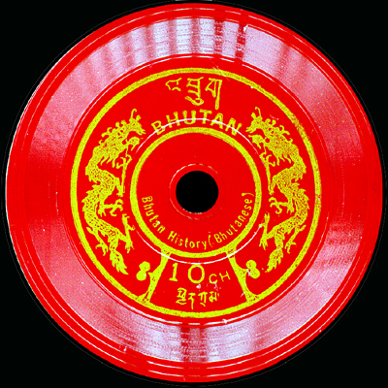
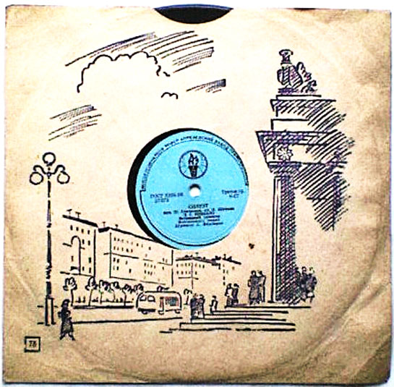
Производство музыкальных пластинок

Slide 20
Методом гальванопластики изготавливают медные клише для типографии, позволяющие сделать до 40 тыс. оттисков, и медные хромированные клише – до 1,5 млн. оттисков. Открытие гальванопластики позволило изготавливать пресс – формы из пластмассы, резины, металла, заменяя трудоёмкие работы высококвалифицированных токарей и граверов.

Slide 21
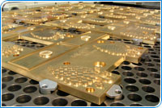
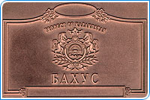
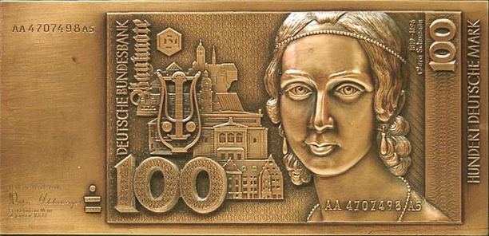
Медные клише для типографии

Slide 22
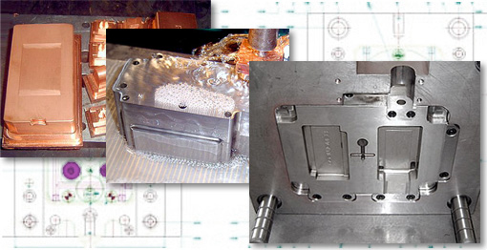
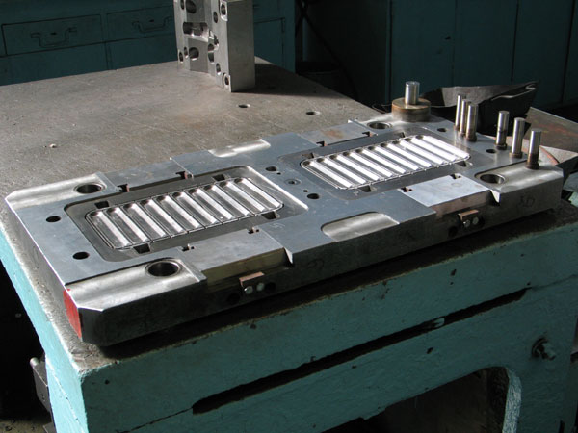
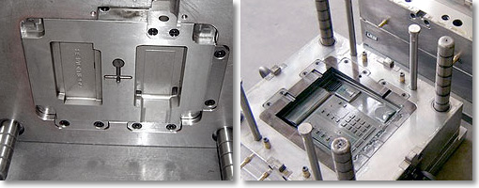
Пресс-формы из пластмассы, резины, металла

